Slide 1
勇敢承接
新挑戰
列王記上3:5-12

Slide 4
一、所羅門表明愛上帝的心
掃羅王
大衛王
所羅門王
統一王國時期

Slide 5
「 ¹所羅門與埃及王法老結親，娶了法老的女兒為妻，接她進入大衛城，直等到造完了自己的宮和耶和華的殿，並耶路撒冷周圍的城牆。² 當那些日子，百姓仍在丘壇獻祭，因為還沒有為耶和華的名建殿。³ 所羅門愛耶和華，遵行他父親大衛的律例，只是還在丘壇獻祭燒香。⁴ 所羅門王上基遍去獻祭，因為在那裡有極大的丘壇。他在那壇上獻一千犧牲做燔祭。」（王上3:1-4）

Slide 6
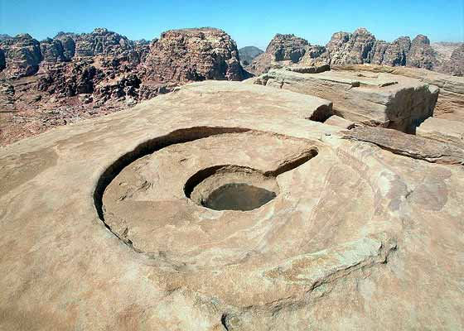
「所羅門愛耶和華」（王上3:3）
the high place 丘壇

Slide 7
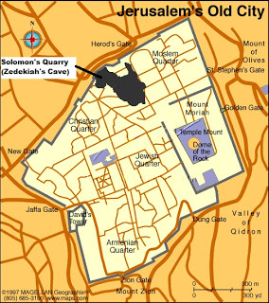

Slide 8
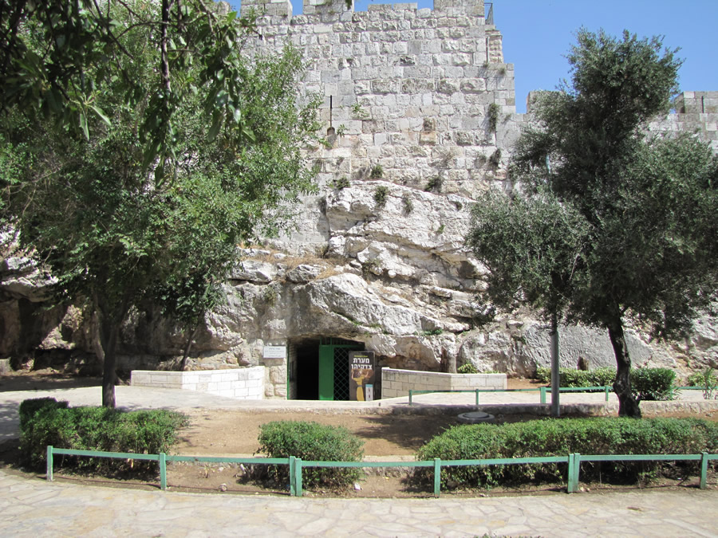
Solomon’s Quarries

Slide 9
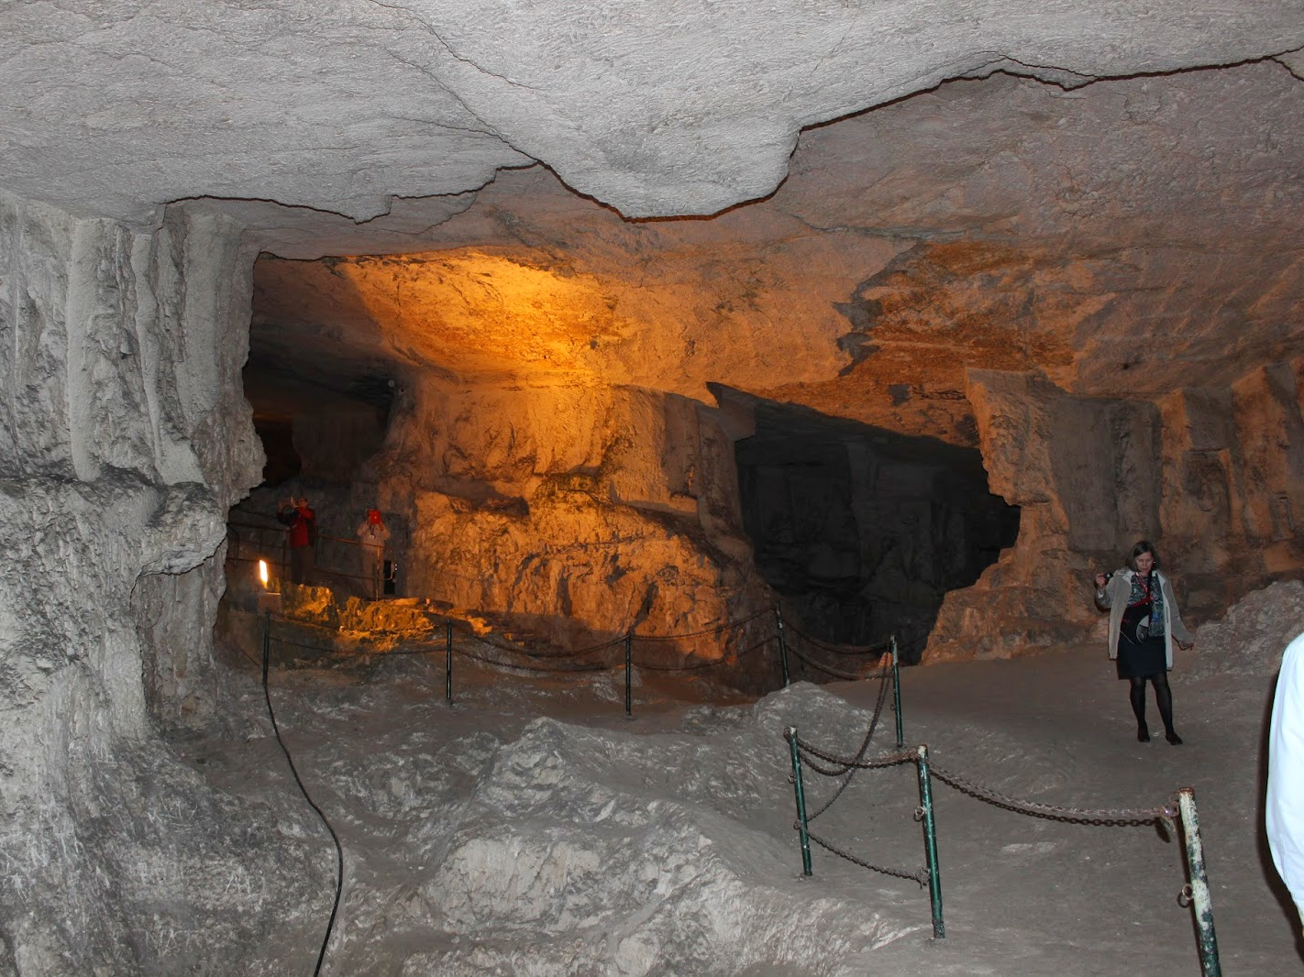

Slide 11
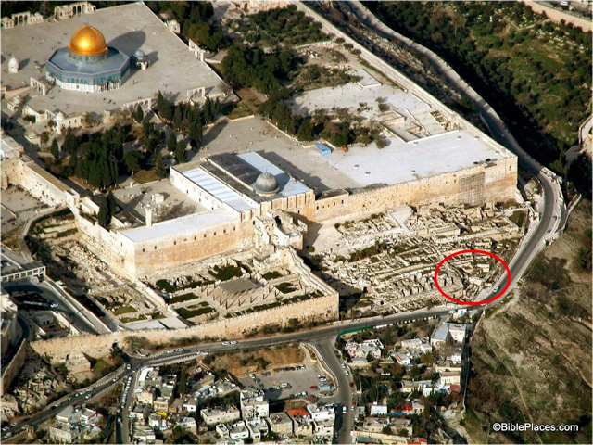

Slide 13
二、上帝定意賜福給所羅門
「⁵ 在基遍，夜間夢中，耶和華向所羅門顯現，對他說：你願我賜你什麼，你可以求。⁶ 所羅門說：「你僕人我父親大衛用誠實，公義，正直的心行在你面前，你就向他大施恩典，又為他存留大恩，賜他一個兒子坐在他的位上，正如今日一樣。 ⁷ 耶和華我的神啊，如今你使僕人接續我父親大衛做王，但我是幼童，不知道應當怎樣出入。 ⁸ 僕人住在你所揀選的民中，這民多得不可勝數。 ⁹ 所以求你賜我智慧，可以判斷你的民，能辨別是非，不然誰能判斷這眾多的民呢？」（王上3:5-9）

Slide 14
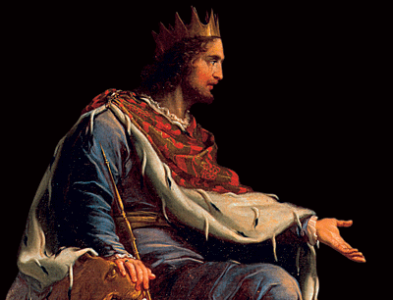
他是一個新的王，
正面臨一個新的時代，他會遇到新的挑戰，
他要作出正確的判斷。

Slide 15
二、這世代最迫切需要的恩賜
^{「10} 所羅門因為求這事，就蒙主喜悅。¹¹ 神對他說：「你既然求這事，不為自己求壽、求富，也不求滅絕你仇敵的性命，單求智慧可以聽訟， ¹² 我就應允你所求的，賜你聰明、智慧，甚至在你以前沒有像你的，在你以後也沒有像你的。」（王上3:10-12）

Slide 16
作領袖必須知道所面對的環境，所帶領的人的需要，以及認清自己的能力，謙卑尋求從神而來的智慧與幫助。
「聆聽的智慧」listening heart
「分辨是非的智慧」discern between good and evil

Slide 17
結論：
讓我們一起學習所羅門愛上帝的心！
一起經歷上帝賞賜聰明智慧！
一起勇敢承接新世代的挑戰！

